Slide 1

大巴扎机宝认卡
青铜起小型（中）

Slide 2
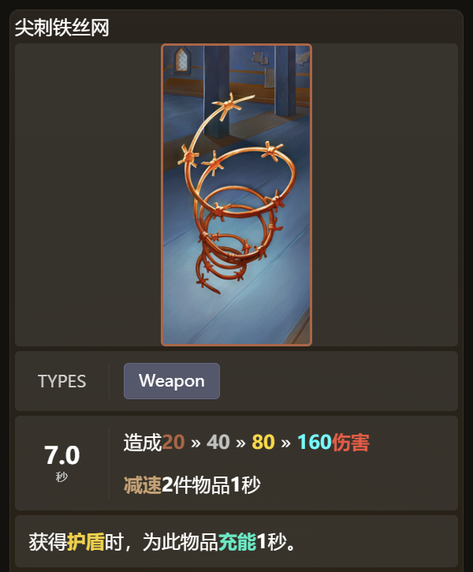
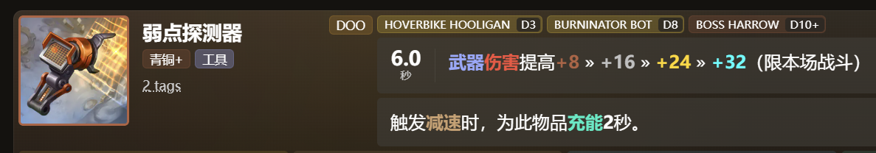
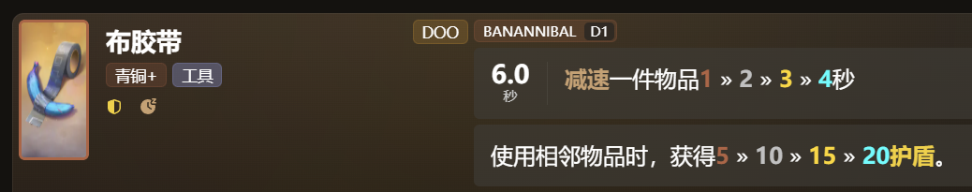
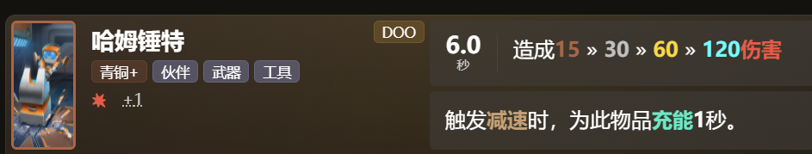
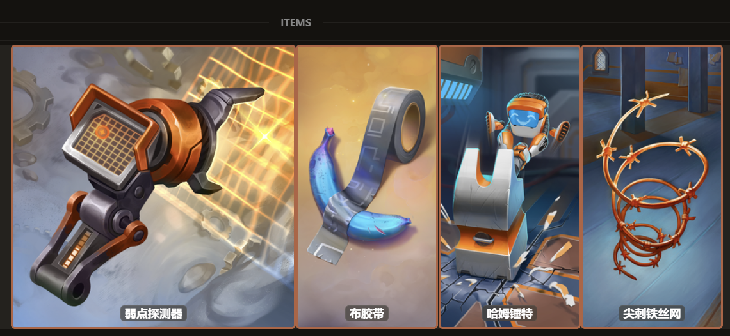
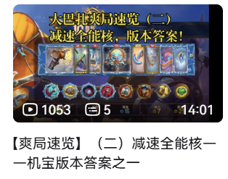
前两天热修了（20/30/40/50）
不像以前那么不吃敲位了，可以酌情升级
俗称铁丝网

Slide 3
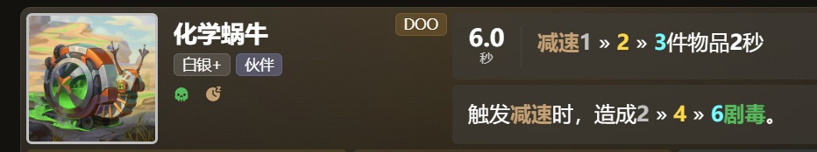
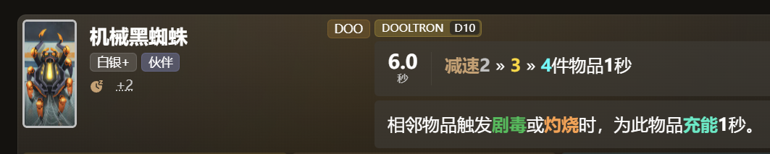
不推荐与减速毒体系相互搭配
俗称铁丝网

Slide 4
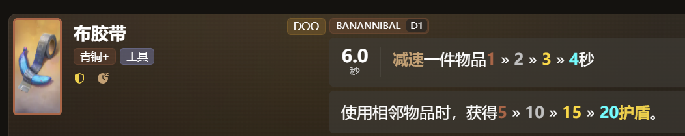
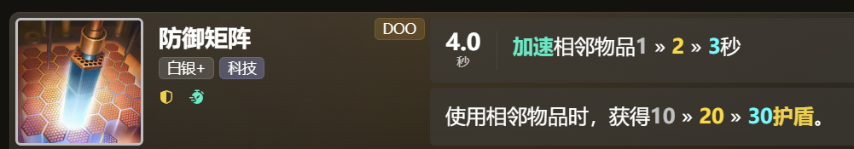
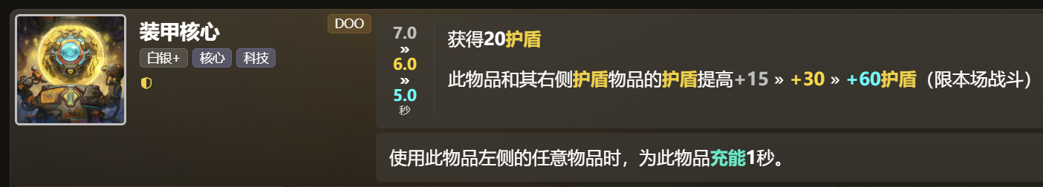
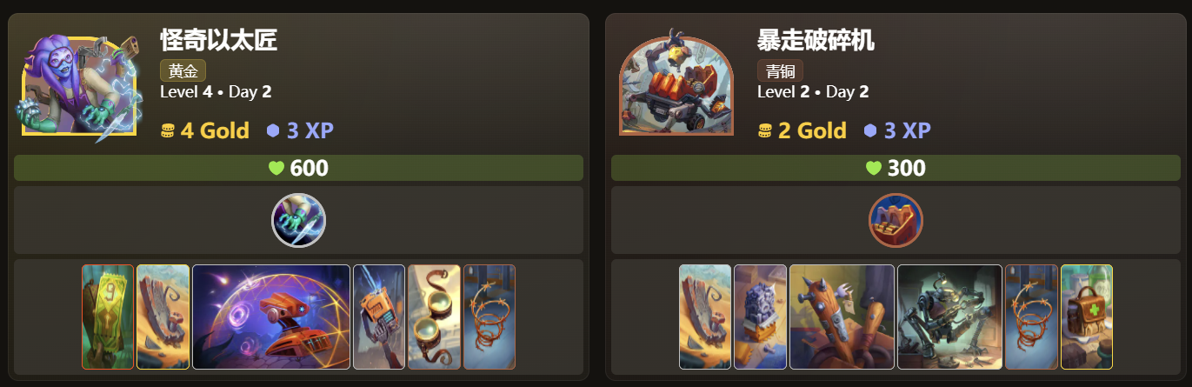
搭配护盾（盾附魔）
俗称铁丝网

Slide 5
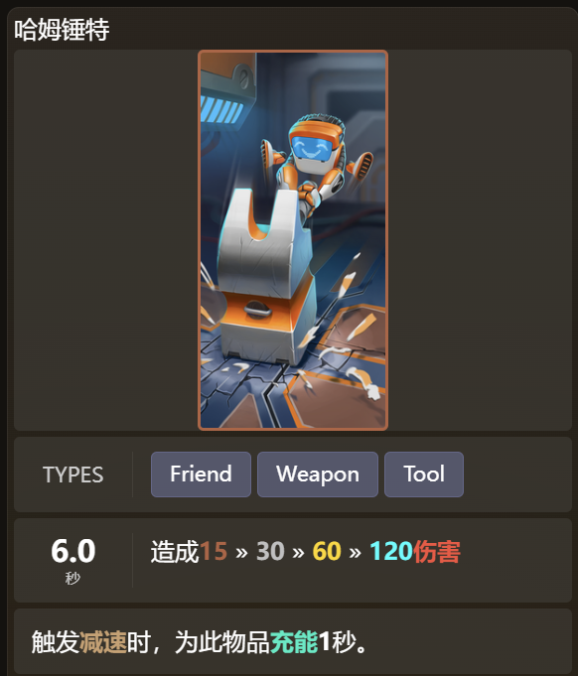
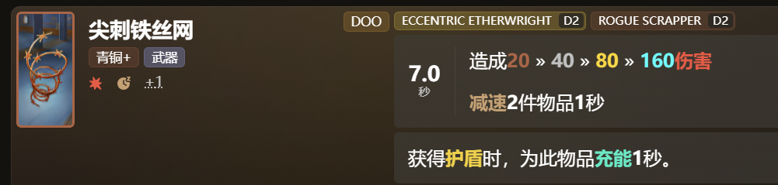
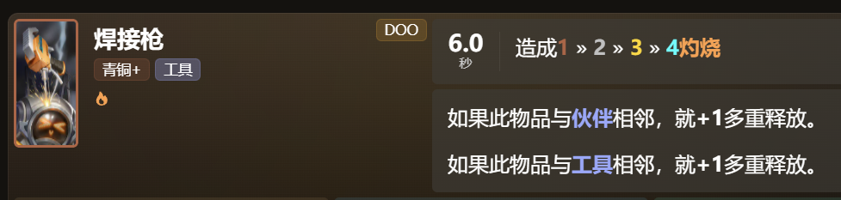
配合参考铁丝网
焊接枪没人贴可以贴他
俗称锤特、小锤、锤子

Slide 6
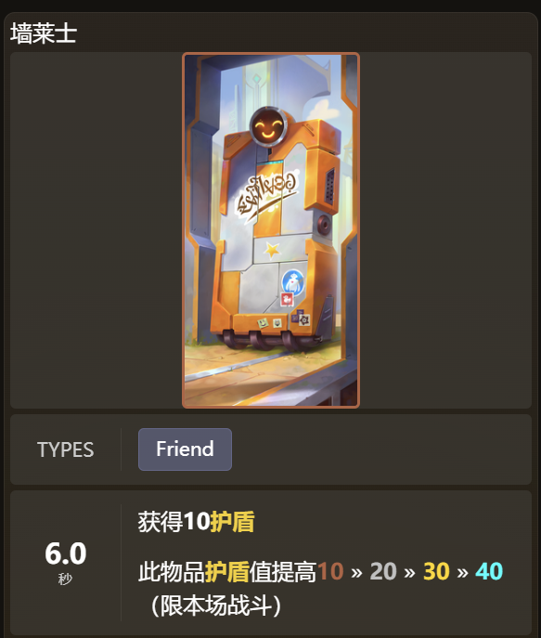
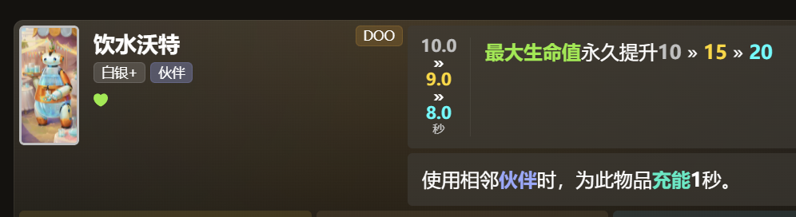
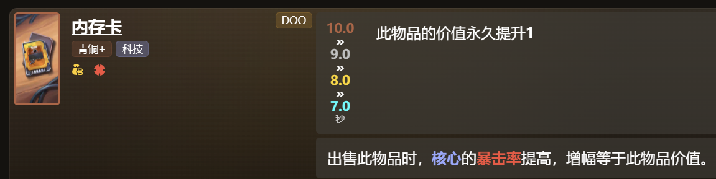
小附魔有毒/长青前两天打架很厉害
可以用于打野刷卡/喝水
俗称墙

Slide 7
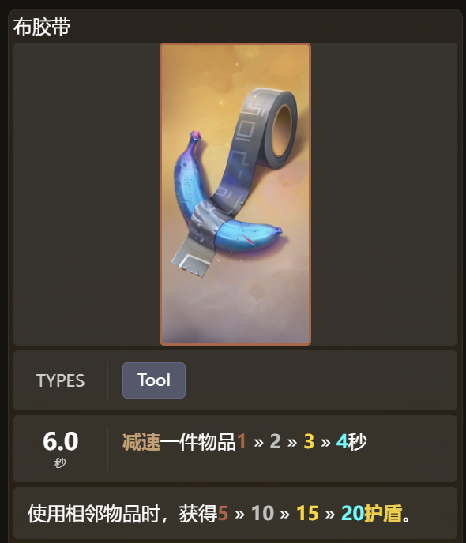
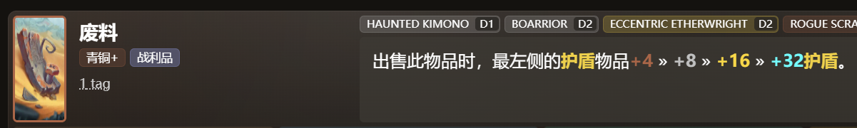
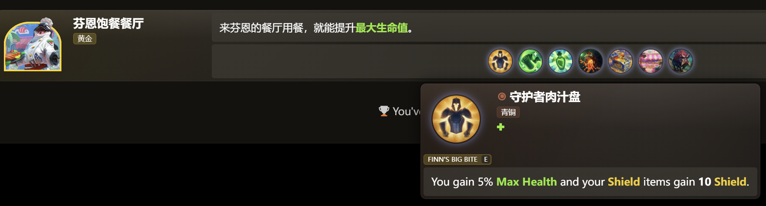
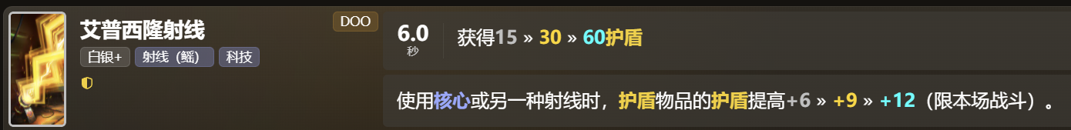
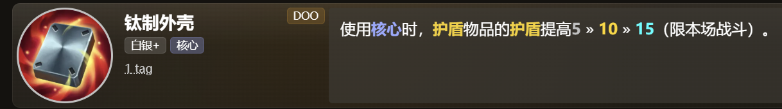
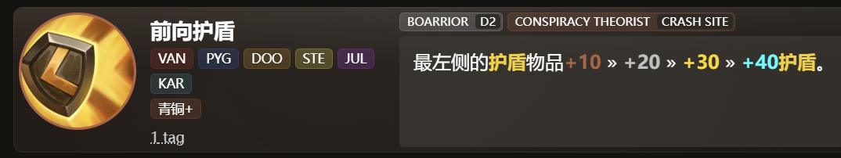
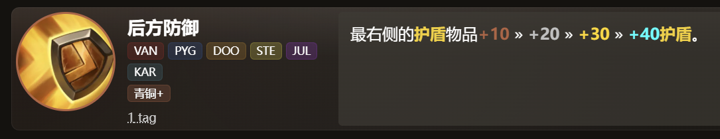
起防神卡
需要养
俗称胶带

Slide 8
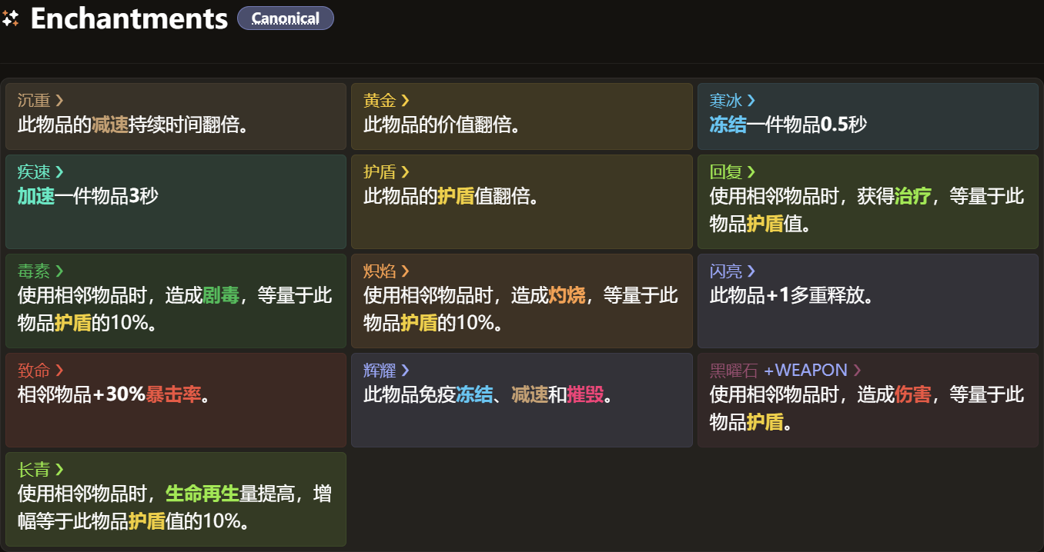
很多小附魔很厉害
俗称胶带

Slide 9
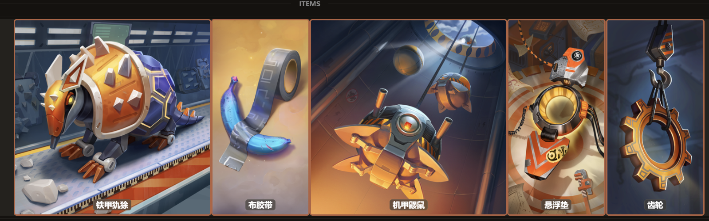
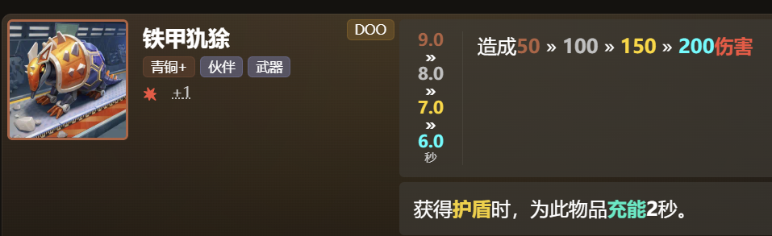
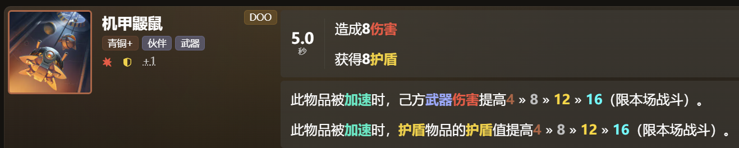
搭配很多
俗称胶带

Slide 10
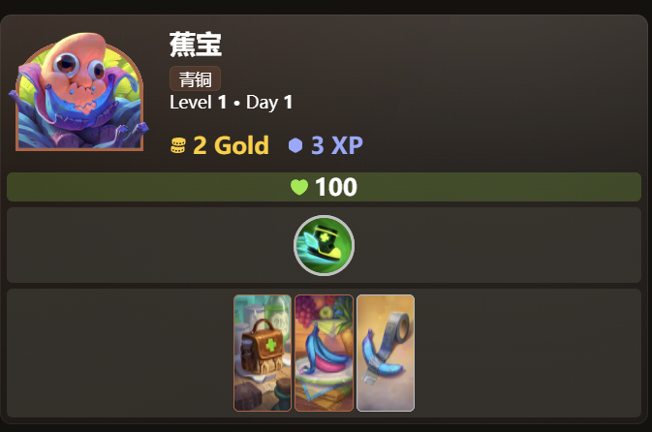
俗称胶带

Slide 11
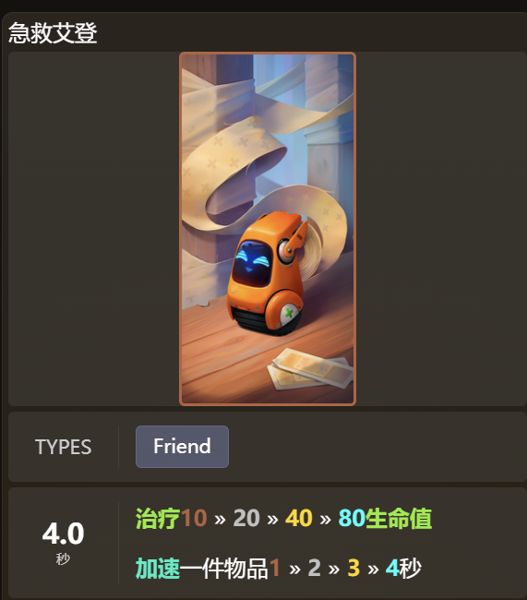
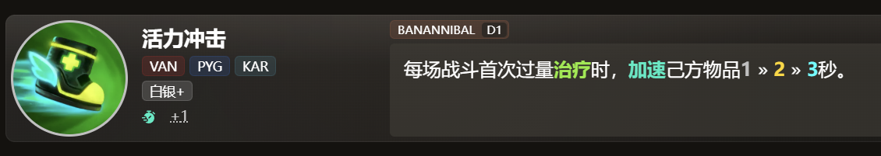
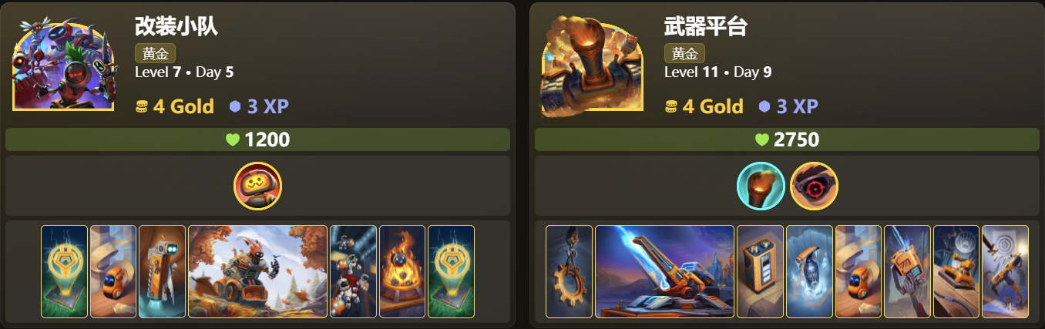
优质的四秒伙伴
活力冲击触发者
常用于在飞核/伙伴核提供启动
其他核心也能用来对轴
俗称艾登

Slide 12
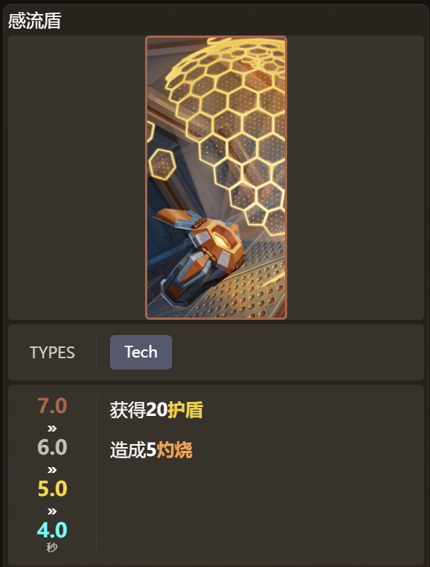
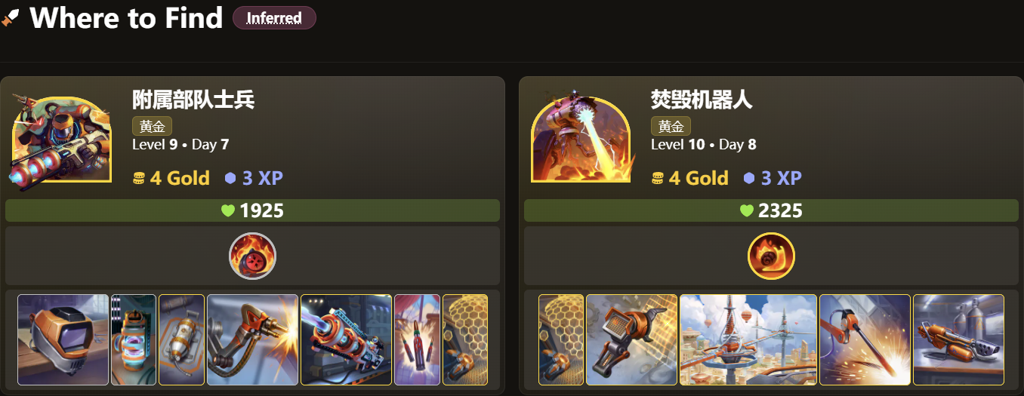
常见于火开丢上去补火
长青/毒附魔打架还行

Slide 13
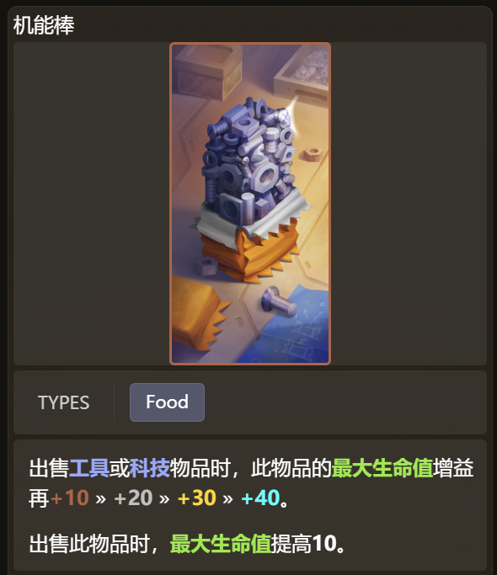
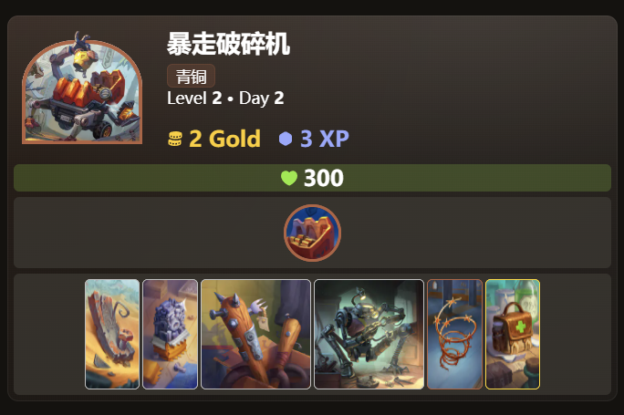
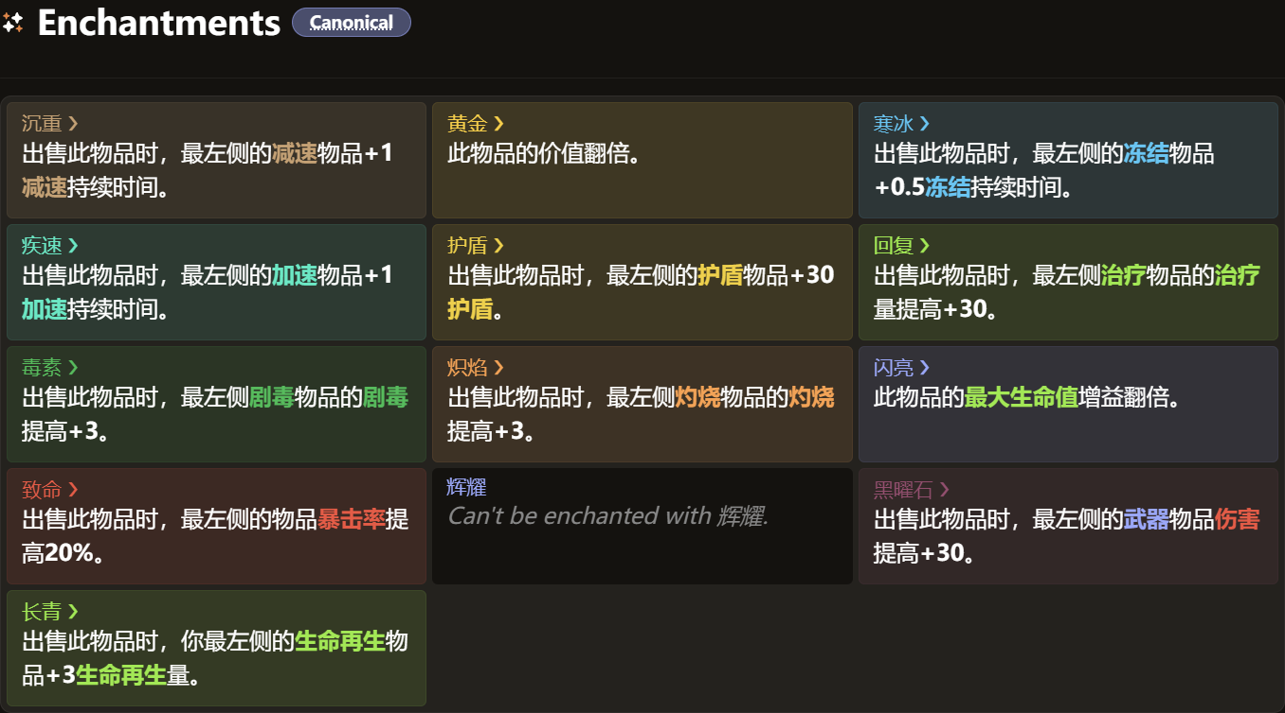
好吃爱吃
常见于包里有一堆垃圾或者容易有一堆垃圾的情况
打折店见到基本都可以吃
看个人习惯
小附魔发烂了拿一个
俗称棒子

Slide 14
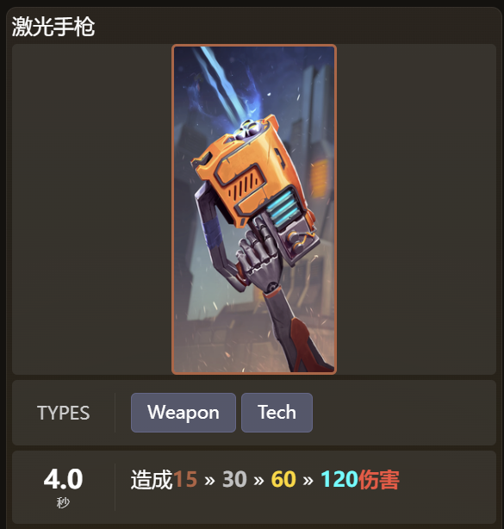
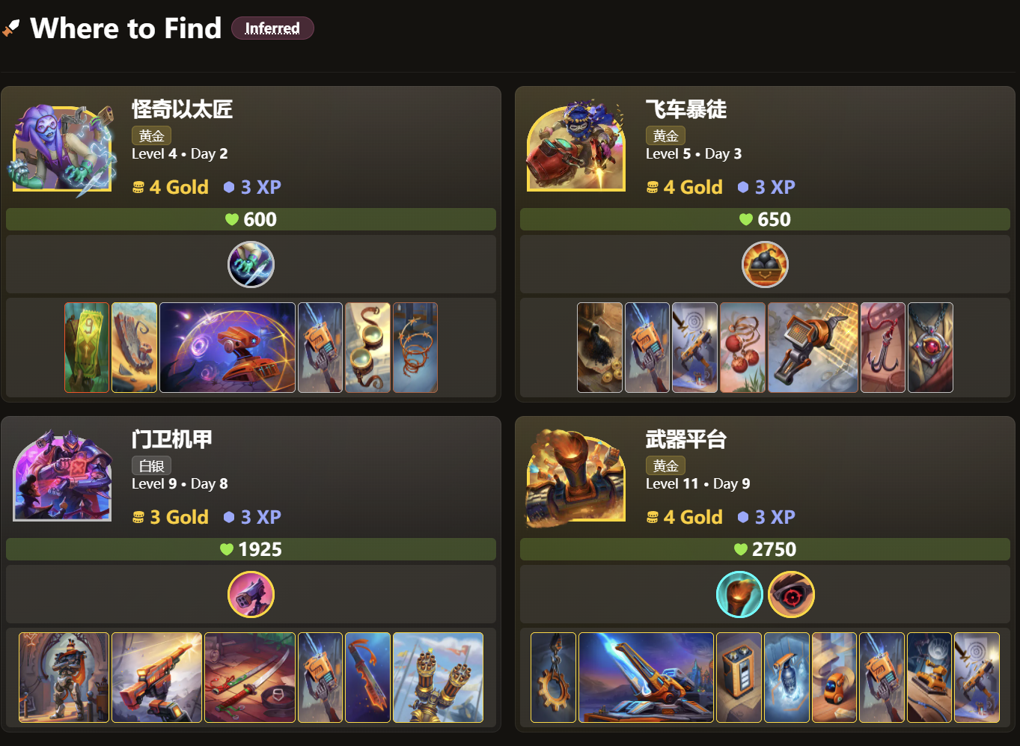
前期用于过渡的四秒武器/科技

Slide 15
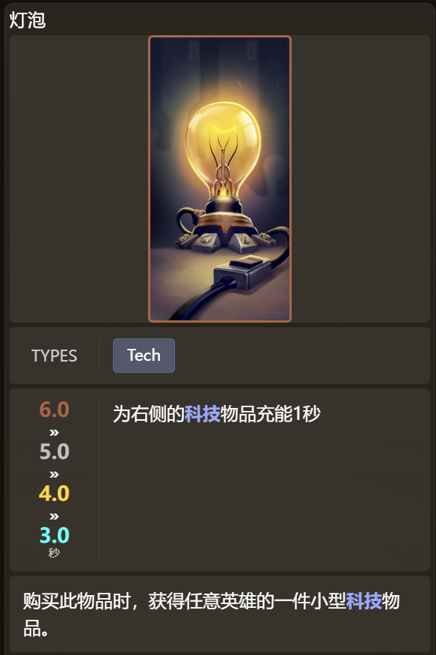
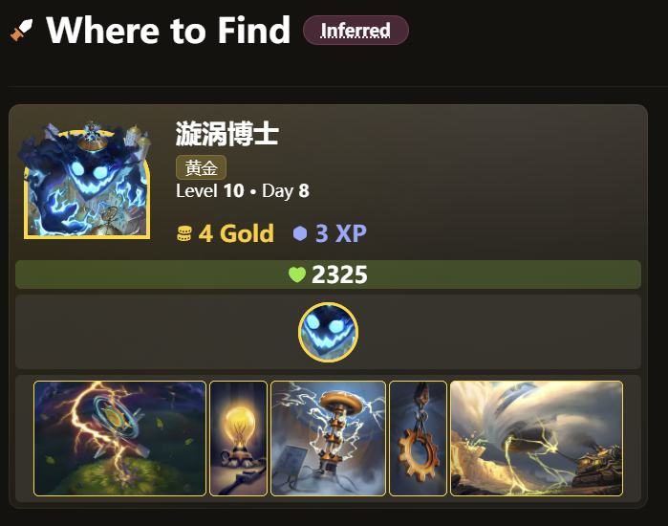
爽看牌 爽吃棒子 爽白嫖 买灯送灯
除非背包卡死否则见到就抓
背包空间充足可以留着碰
高等级情况下可能上场参与科技套应急

Slide 16
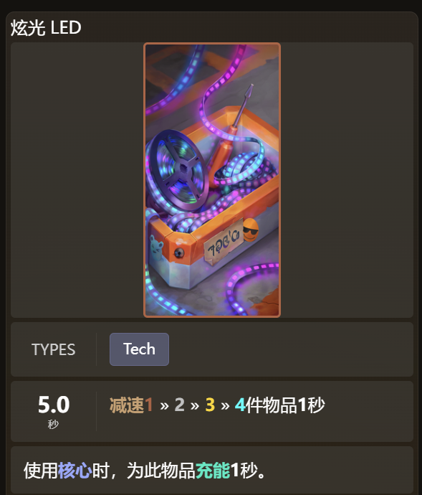
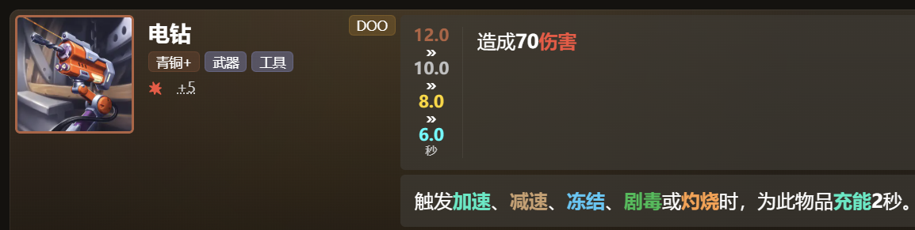
常用于和左充核心互踩
减速全能核体系里可能放在右边提供减速
也可以在科技套里使用
俗称LED、灯带

Slide 17
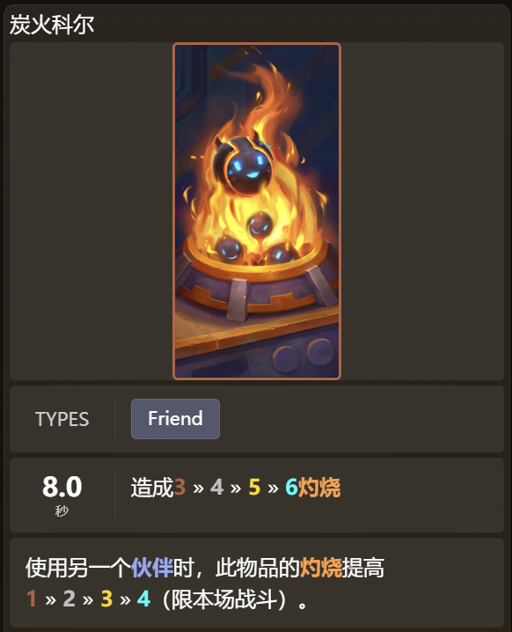
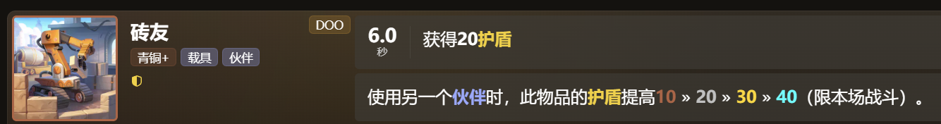

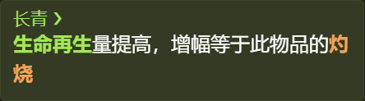
常用于配合大量伙伴
砖友的好输出
防御附魔很强（毒也不错）
有点吃敲位
俗称科尔

Slide 18
感谢观看

